Slide 1
krproject介绍
程明强（@兽人Tiger）

Slide 2




What is krproject?
krproject 是做什么的？
基于大数据量的实时流数据分析引擎。
大数据量(BigData)：好吧，目前这只是个噱头……；
实时(RealTime)：这不仅要求系统提供服务模式，还要保证系统处理的性能与效率；
流(Streaming)：强调数据的输入为流式；
数据分析(Data Analysis)：全方位（多数据源）、多角度（多统计维度）对数据进行统计，并通过规则策略对统计数据进行分析决策。

Slide 3
What’s special
krproject的主要特点：
完全ANSI C编写，无第三方依赖，平台可移植性好
支持多数据源、多统计维度数据统计的内存数据模型
内嵌规则运算引擎，配置直观简洁，发布实时无缝
半同步半异步的线程池充分利用多核优势，提升引擎性能
提供简单易用的集群模式，提升引擎的可扩展能力
提供其他语言包装接口（暂只提供Python）

Slide 4
Krengine引擎处理流程
内存数据维护
规则运算
结果应答
调用接口转换程序，将消息内容转换为与之对应的数据源记录
设置规则运算的上下文环境，检查动态内存是否需要从共享内存中重新加载
调用记录处理回调函数，将规则运算结果返回至客户端
将记录存入数据源记录内存区（配置大小，循环使用）
新增记录与删除记录的相关索引维护
线程池模式下，组装任务丢入线程池，线程池内部处理流程同单线程，如下：
遍历规则，进行统计量计算，规则判断

Slide 5
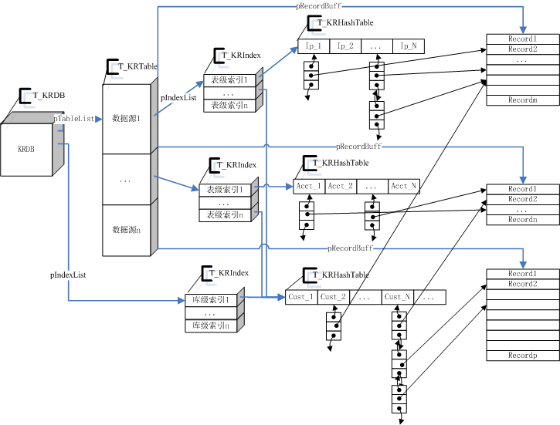
KRDB内存数据模型

Slide 6
Krrule规则表达
规则示例：
((4%3+4*27/(10-2)) > 12.99)&&
(F_1 !@ {'shanghai','beijing','guangzhou',})&&
(S_3 ## [^S_*])||(D_1 @@ A_1);
规则描述：
如果：运算式(4%3+4*27/(10-2)) 的值 大于 12.99
并且：流水第一个域（F_1，比如一笔交易流水的交易地点）的值 不属于 多值集合{‘shanghai’,'beijing’,'guangzhou’,}
并且：静态数据项3（S_3，比如为同卡片上笔交易的交易码） 满足正则表达式 [^S_*]
或者：动态统计量1（D_1，比如半个小时内的交易次数） 属于 集合1

Slide 7
Krrule规则运算
Logic Op: ||
Logic Op: &&
Logic Op: &&
Logic Op: >
Arith Op: +
Arith Op: %
Num_Const: 4
Num_Const: 3
Arith Op: /
Arith Op: *
Num_Const: 4
Num_Const: 27
Arith Op: -
Num_Const: 10
Num_Const: 2
FNum_Const: 12.990000
Logic Op: !@
Fid: F_1
Multi: {'shanghai','beijing','guangzhou',}
Logic Op: ##
Sid: S_3
Regex: ^S_*
Logic Op: @@
Did: D_1
Set: A_1
kr_calctree_node_eval [(null)] [2] [1] called!
kr_calctree_node_eval [(null)] [2] [1] called!
kr_calctree_node_eval [(null)] [0] [0] called!
kr_calctree_node_eval [(null)] [2] [1] called!
kr_calctree_node_eval [(null)] [2] [1] called!
kr_calctree_node_eval [(null)] [0] [0] called!
kr_calctree_node_eval [(null)] [2] [1] called!
kr_calctree_node_eval [(null)] [2] [1] called!
kr_calctree_node_eval [(null)] [0] [0] called!
kr_calctree_node_eval [(null)] [0] [0] called!
kr_calctree_node_eval [(null)] [0] [0] called!
kr_calctree_node_eval [(null)] [3] [1] called!
kr_calctree_node_eval [(null)] [1] [0] called!
kr_calctree_node_eval [F_1] [6] [0] called!
callback: get type [S] value[F_1]
kr_calctree_node_eval [{'shanghai','beijing','guangzhou',}] [11] [1] called!
kr_calctree_node_eval [(null)] [1] [0] called!
kr_calctree_node_eval [(null)] [1] [0] called!
kr_calctree_node_eval [S_3] [7] [0] called!
callback: get type [S] value[S_3]
kr_calctree_node_eval [^S_*] [12] [1] called!
kr_calctree_node_eval [(null)] [1] [0] called!
kr_calctree_node_eval [(null)] [1] [0] called!
result_type:[B] result_value:[1]

Slide 8
Krserver服务端设计
krserver –c/home/tiger/krproject/etc/krserver1.cfg
配置化：
通过配置实现单机或集群部署
可配置线程池大小，充分利用多核优势
历史统计量LRU缓存大小可配置
可配置服务端是否做数据的replication
[SYSTEM]
SERVERID=krserver1
DBMODULEFILE=${HOME}/krproject/lib/antifraud.so
DAEMONIZE=0
PIDFILE=${HOME}/krproject/etc/krserver1.pid
IPCKEY=74561
DETECTMODE=1
LOGPATH=${HOME}/krproject/log
LOGLEVEL=5
DUMPINFO=1
THREADCNT=5
MAXEVENTS=1024
HDICACHESIZE=50
[NETWORK]
TCPPORT=7251
TCPBINDADDR=
UNIXDOMAIN=/tmp/krserver1.domain
UNIXDOMAINPERM=755
CLUSTERMODE=1
WEIGHTS=20
REPLICA=1
COORDDOMAIN=
COORDPORT=7250
COORDIP=127.0.0.1
RETRYTIMES=10
RETRYINTERVAL=30

Slide 9
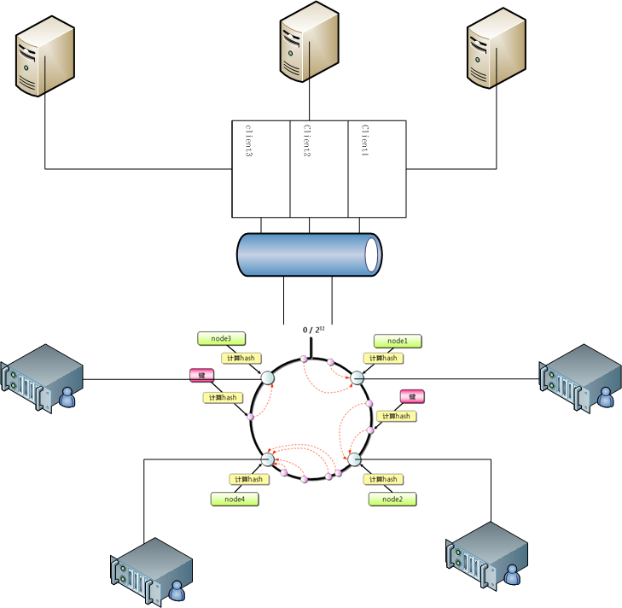
Krcoordi集群设计
三层结构：
客户端→协调器→服务端
协调器通过链表组织连接上的client
协调器通过一致性哈希结构组织连接上的server
无论是client还是server在实际业务消息发送前都需要先发送对应的注册ON信息。
client发送的APPLY信息里，如果指定了server并且该server确实存在，则直接转发至该server，否则根据objectkey一致性哈希确定server。
server回复的REPLY信息里，根据对应的clientid确定转达的目的地client。

Slide 10
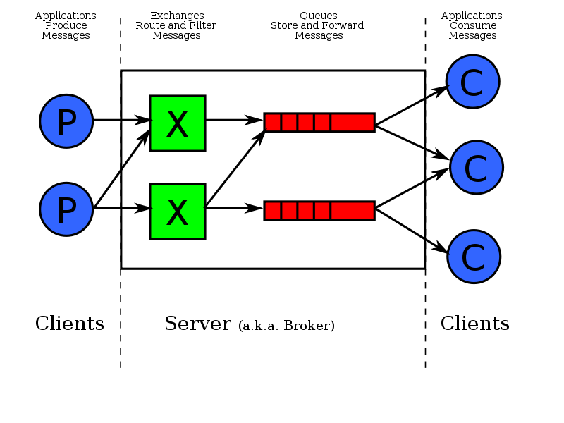
Interface调用接口包装
暂只提供python包装接口：
结合pika库实现和支持amqp协议的消息队列通信（rabbitmq，qpid，……）

Slide 11


Krproject的应用场景？
Krproject属于复杂事件处理（Complex Event Processing 简称CEP）的范畴
Krproject已用于国内几家商业银行的反欺诈核心系统中
证劵行业的算法交易中亦存在CEP的应用场景
等您来补充……
。。。

Slide 12
Krproject的计划与愿景
TODO：
增加数据库支持（mysql，sqlite），默认配置数据库换成sqlite3
消息接口层的协议支持（二进制安全，json，xml，protobuf……）
规则及统计量配置界面，考虑Python来做
机器学习引入，结合Python机器学习库
……

Slide 13
谢谢！感谢您的关注！

